Slide 1
計算機實習

Slide 2
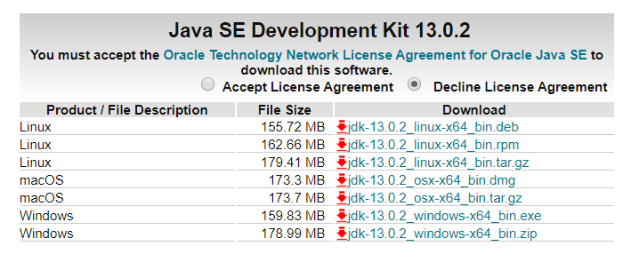
JDK 安裝
jdk-13
https://www.oracle.com/technetwork/java/javase/downloads/jdk13-downloads-5672538.html

Slide 3
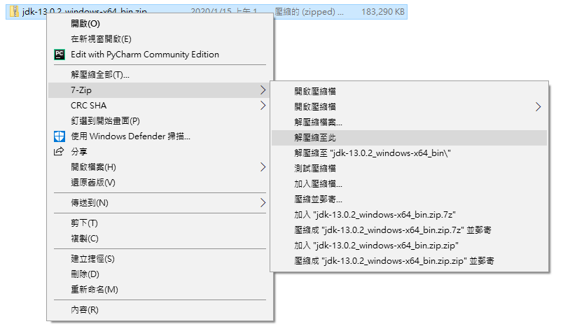
解壓縮

Slide 4
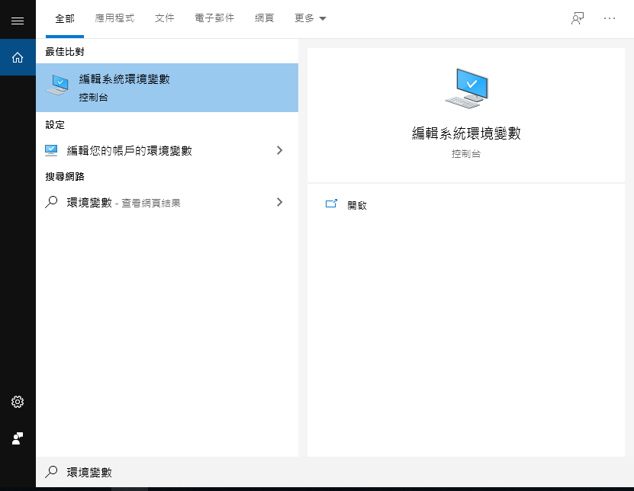
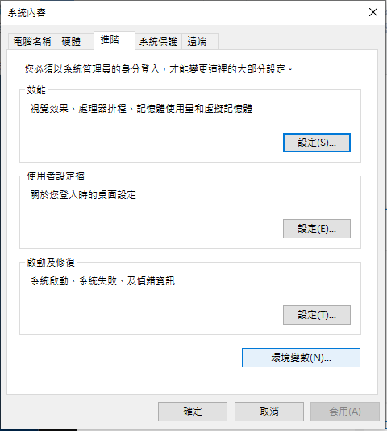
設定環境變數

Slide 5
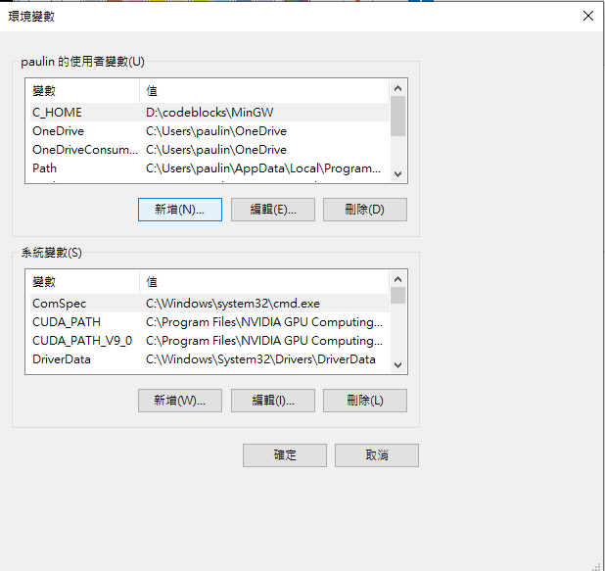
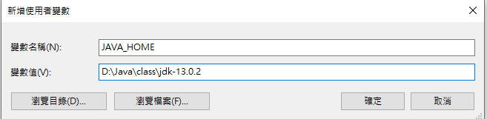
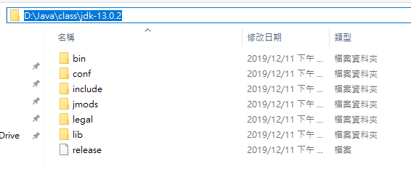
設定環境變數
2
1
3
jdk 下載位置
4

Slide 6
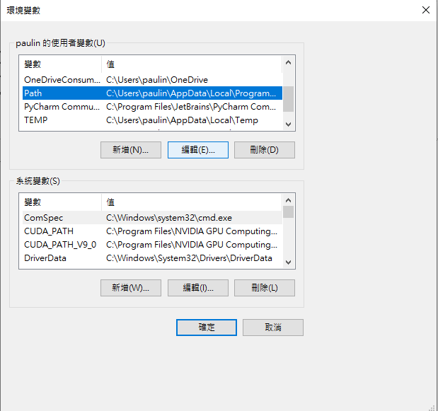
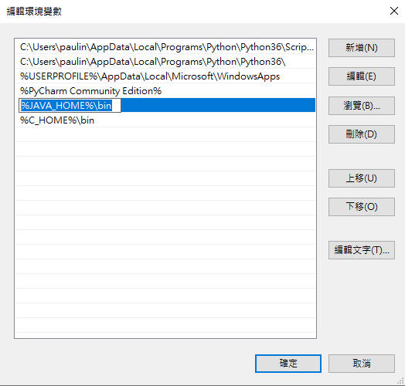
設定環境變數
2
3
1
%JAVA_HOME%\bin

Slide 7
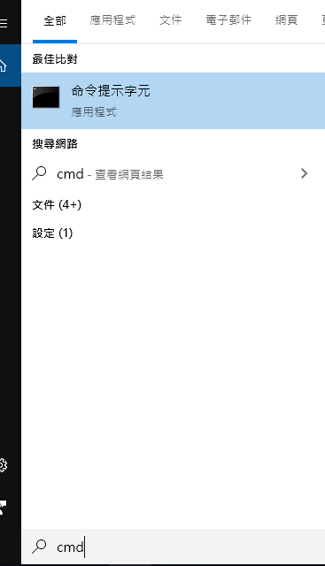

測試環境
輸入
javac –version
正確顯示內容表示環境設定完成
打開命令提示字元

Slide 8
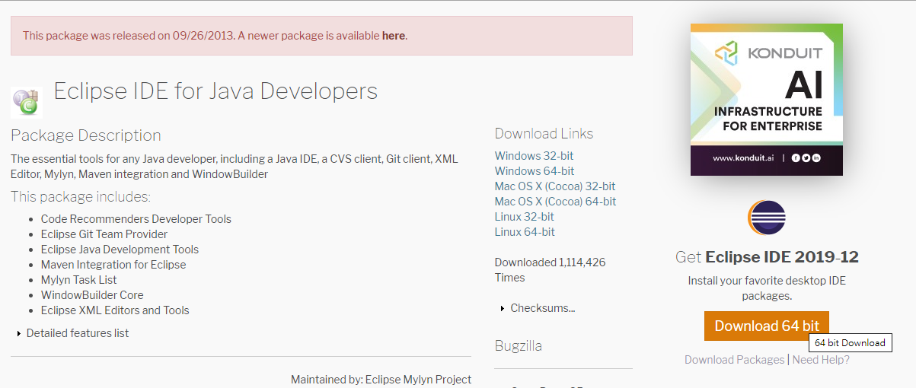
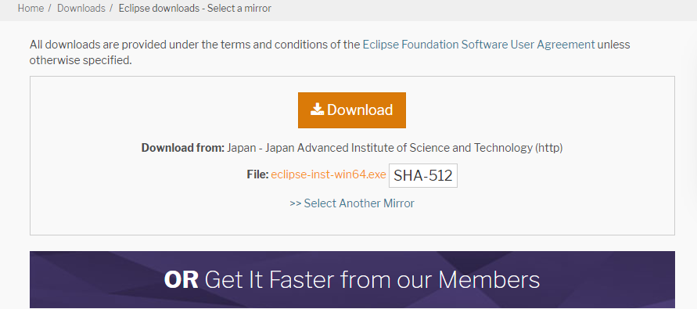
下載 Eclipse
https://www.eclipse.org/downloads/packages/release/kepler/sr1/eclipse-ide-java-developers

Slide 9
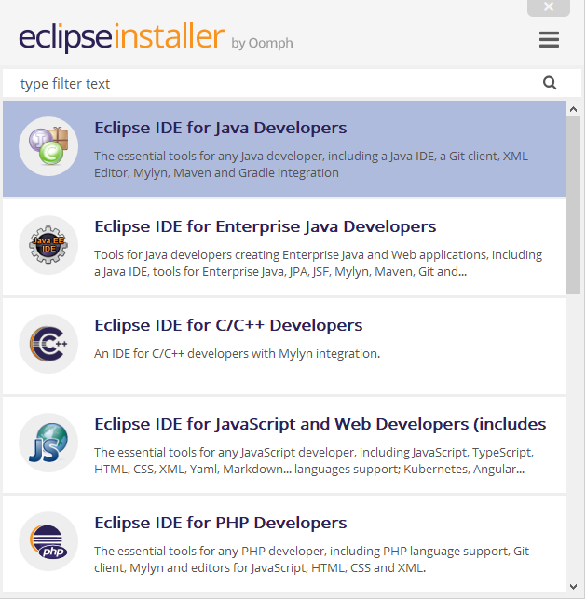

安裝 Eclipse

Slide 10
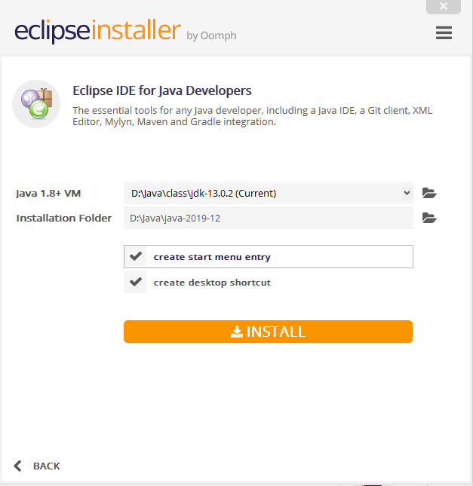
安裝 Eclipse
確認jdk位置是否正確
選擇安裝位置

Slide 11
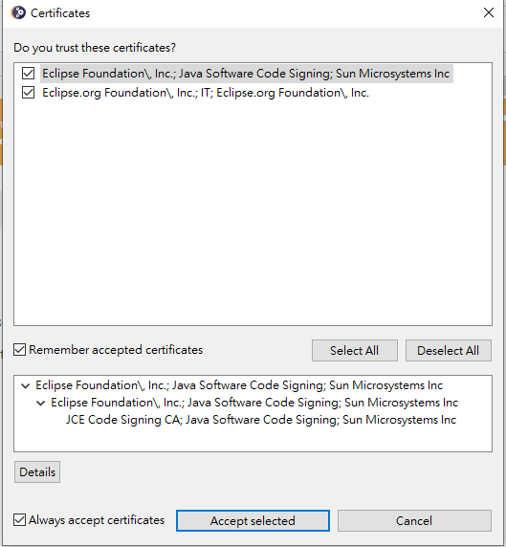
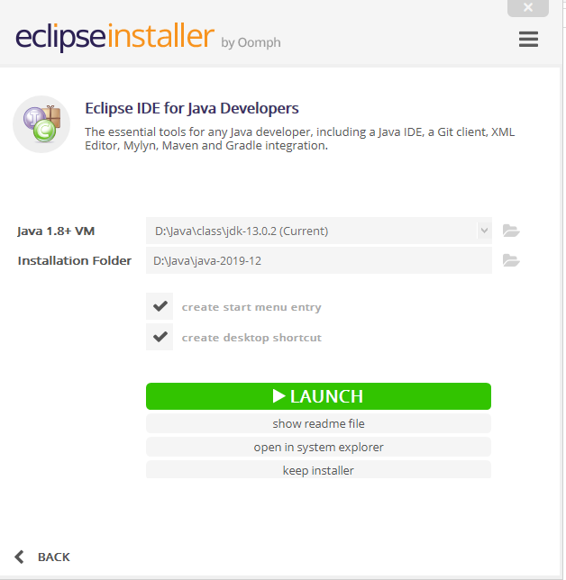
安裝 Eclipse

Slide 12
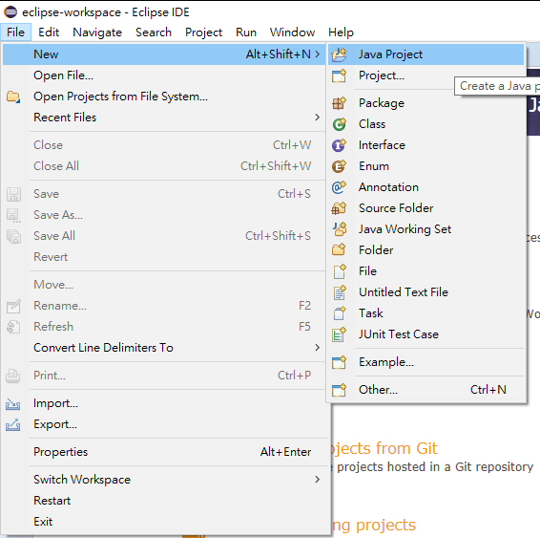
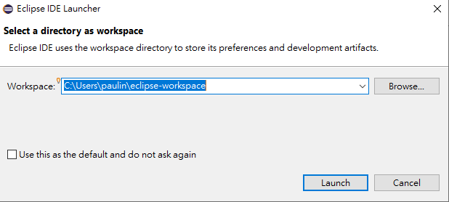
開啟 Eclipse
選擇 專案存放位置
新增專案

Slide 13
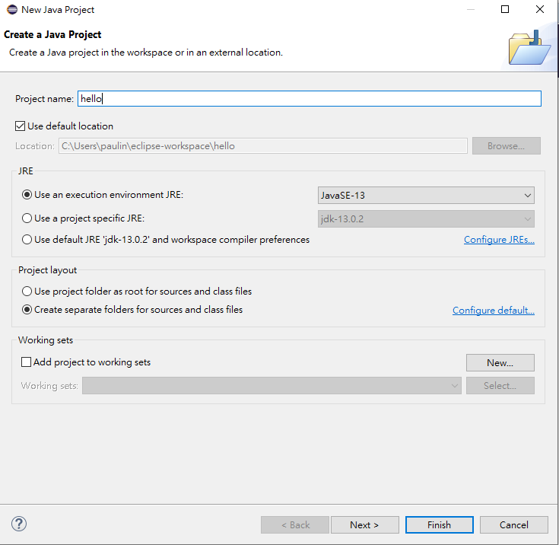
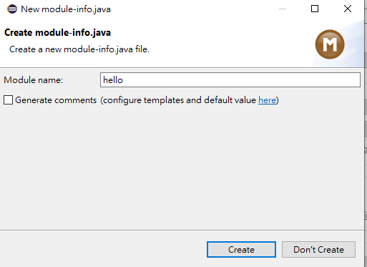
新增專案

Slide 14
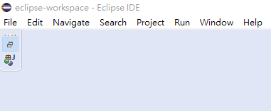
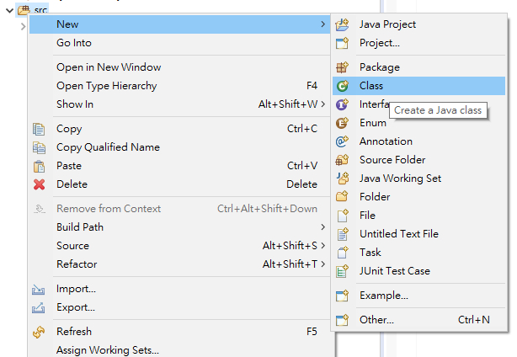
新增Class

Slide 15
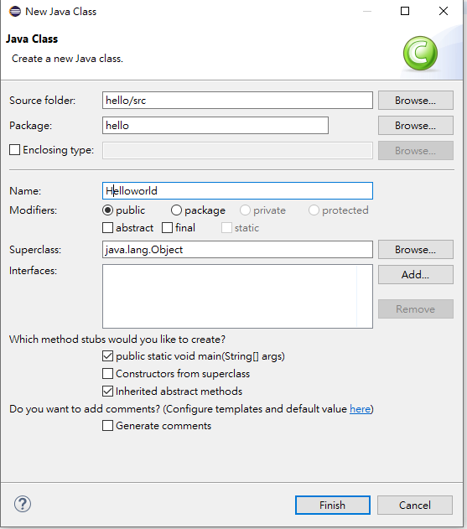
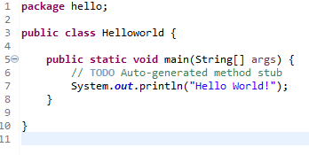
第一支Java程式
主程式

Slide 16
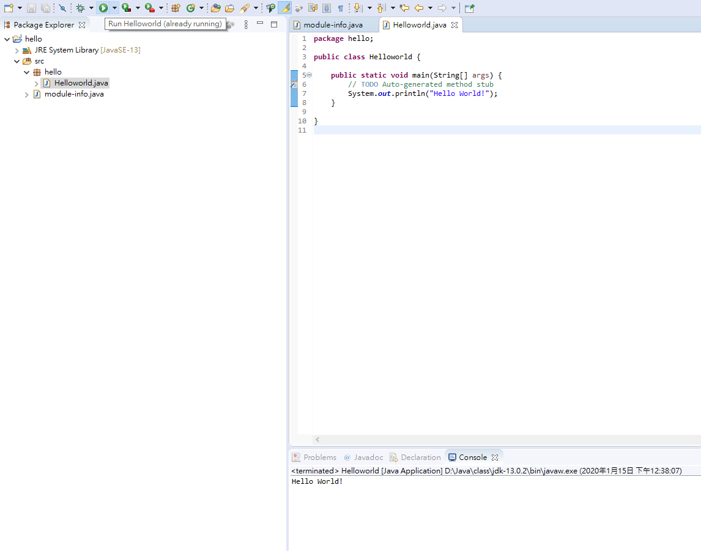
執行
執行輸出

